Slide 1
CHAVE ESTRANGEIRA
GUILHERME DE MORAIS

Slide 2
CHAVE ESTRANGEIRA
Uma chave estrangeira é um campo ou conjunto de campos em uma tabela que identifica uma linha em outra tabela, criando um relacionamento entre as duas tabelas.
Assim, uma chave estrangeira é uma coluna em uma tabela que faz referência à chave primária de outra tabela.

Slide 3
CHAVE ESTRANGEIRA
FUNCIONARIO
TRABALHA
1..1
DEPARTAMENTO
1..N
FUNCIONARIO
pk | CPF | int
 | NOME | Varchar(50)
 | CIDADE | Varchar (50)
fk | COD_DEP | int
DEPARTAMENTO
pk | COD_DEP | int
 | NOME_DEP | Varchar (50)

Slide 4
CHAVE ESTRANGEIRA
CREATE TABLE DEPARTAMENTO (
COD_DEP INTEGER NOT NULL,
NOME VARCHAR(50),
CONSTRAINT PK_COD_DEP PRIMARY KEY (COD_DEP));
Create table FUNCIONARIO (
CPF INTEGER NOT NULL,
NOME VARCHAR (50),
CIDADE VARCHAR (50),
COD_DEP INTEGER,
CONSTRAINT PK_CPF PRIMARY KEY (CPF),
CONSTRAINT FK_COD_DEP FOREIGN KEY (COD_DEP) REFERENCES DEPARTAMENTO (COD_DEP));

Slide 5
CHAVE ESTRANGEIRA
Como Adicionar uma Chave Estrangeira a uma tabela já existente
Podemos também adicionar uma restrição de chave estrangeira a uma tabela já existente, usando a declaração ALTER TABLE, como segue:
ALTER TABLE tabela_filha ADD CONSTRAINT nome_constraint FOREIGN KEY (coluna) REFERENCES tabela-pai(coluna);

Slide 6
CHAVE ESTRANGEIRA
PRODUTO
Contem
1..1
LOTE
0..N
PRODUTO
pk | COD_PRODUTO | int
 | NOME | Varchar(50)
 | DESCRIÇÃO | Varchar (50)
fk | COD_LOTE | int
LOTE
pk | COD_LOTE | int
 | NOME_LOTE | Varchar (50)

Slide 7
CHAVE ESTRANGEIRA
CREATE TABLE PRODUTO(
COD_PRODUTO INTEGER NOT NULL,
NOME VARCHAR(50),
DESCRICAO VARCHAR (50),
COD_LOTE INTEGER,
CONSTRAINT PK_COD_PRODUTO PRIMARY KEY (COD_PRODUTO));
CREATE TABLE LOTE(
COD_LOTE INTEGER NOT NULL,
NOME_LOTE VARCHAR (50),
CONSTRAINT PK_COD_LOTE PRIMARY KEY (COD_LOTE));
ALTER TABLE PRODUTO ADD CONSTRAINT FK_COD_LOTE1 FOREIGN KEY (COD_LOTE) REFERENCES LOTE (COD_LOTE);

Slide 8
Adicionar uma coluna à tabela:
ALTER TABLE nome_tabela ADD nome_coluna tipo_dados;

Slide 9
Excluir uma coluna de uma tabela:
ALTER TABLE nome_tabela DROP COLUMN nome_coluna;

Slide 10
Excluir uma constraint de uma tabela:
ALTER TABLE nome_tabela DROP CONSTRAINT nome_constraint;

Slide 11
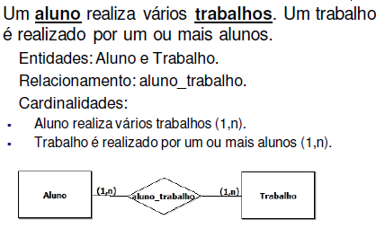
EXERCICIOS.

Slide 12
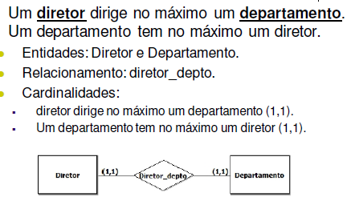
EXERCICIOS.

Slide 13
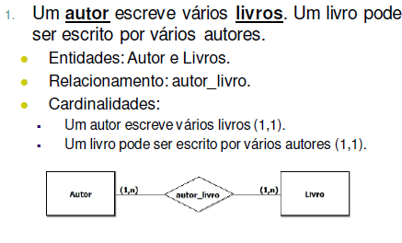
EXERCICIOS.

Slide 14
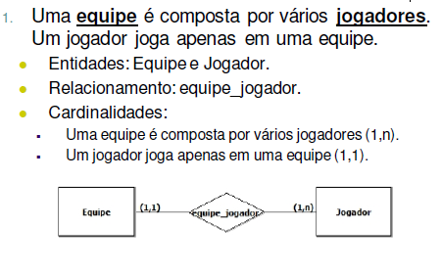
EXERCICIOS.

